Slide 1

Быть здоровым - это здорово!
Выполнила:
Ф.И.О. Карева Татьяна Борисовна
Должность – учитель немецкого
Место работы – МБОУ Обуховская СОШ

Slide 2
Вашему вниманию представлены рисунки, выполненные учащимися МБОУ Обуховская СОШ

Slide 3
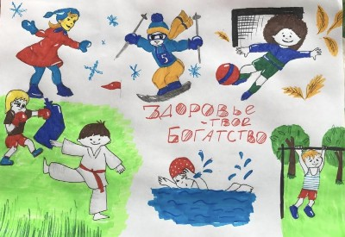

Slide 4
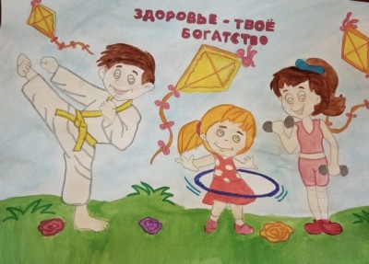

Slide 5
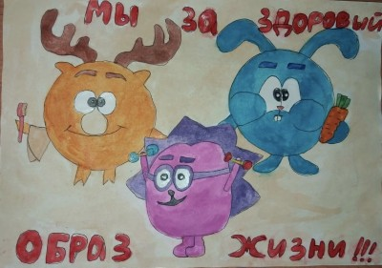

Slide 6
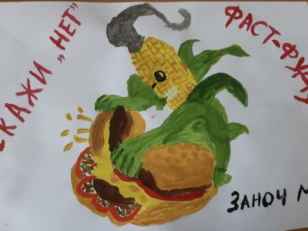

Slide 7
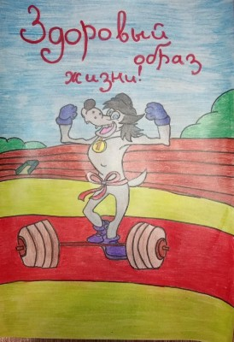

Slide 8
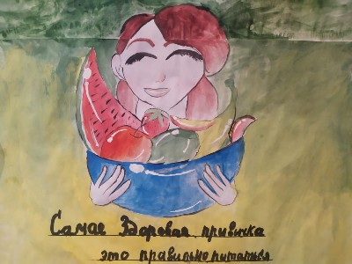

Slide 9
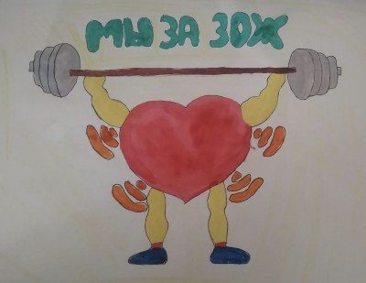

Slide 10


